Slide 1
JJC 2012
3 décembre 2012

Slide 2
Les jjcs…
Une semaine pour savoir ce qu’y se trame dans votre domaine et ceux connexes dans l’IN2P3
6 sessions:
Neutrinos (lundi) → Claudio
Astroparticules (lundi) → Matthieu (mais il n’est pas là)
Modèle standard (mardi, mercredi, jeudi) → Christophe
Instrumentation (lundi, mardi) → Nicolas
Cosmologie (jeudi) → Francesca
BSM (vendredi) → Arnaud (il arrive jeudi)
QCD et ions lourds (jeudi, vendredi) → Aurore
Un réseau qui se crée… votre voisin sera votre collaborateur futur
Une semaine en dehors de votre labo/collab
Une découverte d’une région chargée d’histoire et de culture culinaire
Des soirées où on discute de physique… ou pas.

Slide 3
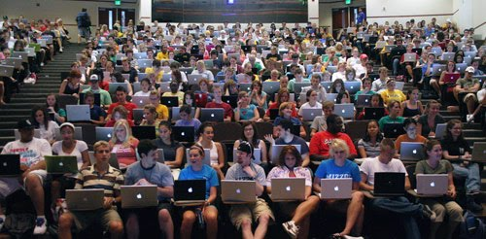
Durant les sessions
Un talk d’introduction de 20mn… sauf pour la session astro-particules.
Talks des doctorants: 20 + 5mn
On limite au maximum le temps sur les laptops durant les talks… ya assez de temps libre pour se faire… si moi je suis sur mon laptop c’est que j’ai un talk de clôture à préparer !
N’hésitez pas à poser des questions, on ne vous juge pas ici ffs !!!
Faites l’effort de venir assister à tous les talks…

Slide 4
La semaine…
Journées complètes: lundi, mardi, jeudi et vendredi (9h – 10h15, 10h45 – 12h30, 14h30 – 16h10, 16h40 – 17h 55)
Mercredi: le matin
Sortie: mercredi aprem, marché de Nawel à Karlzersberg
Conférence: mardi soir à 21h, « la chimie de l’amourrrrrrrrrrr »
Soirée de « gala » mercredi soir.
Talk de cloture: vendredi à 18h
Retour: navette samedi à 9h
Si questions: Léa, Isabelle, Eric, Fred ou moi

Slide 5
Message à caractère informatif…
Le winstruc… on note ce qu’on prend dans le frigo… on paye à la fin de la semaine.
On est autorisé à acheter en dehors de la résidence et de ramener dans la salle commune…
Les orgies Romaines sont réservées pour l’amphithéâtre EXTERIEUR qui se trouve derrière vous.

Slide 6
La suite…

